Slide 1
完全自适应模态分解
不同频率下的信号分量
learning_rate n_estimators
max_depth subsample
colsample_bytree
gamma
IMF1
IMF2
IMFN
蝙蝠算法
随机森林计算相关性
预测结果
RF(IMF1)>0.5
CART决策树1
CART决策树2
Y
N
特征1
特征2
特征5
特征6
IMF
IMFn
特征递归消除+随机森林交叉验证
IMF
IMFn
IMF
IMFn
特征子集

Slide 2
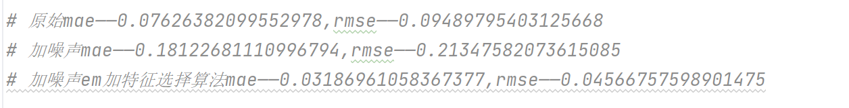
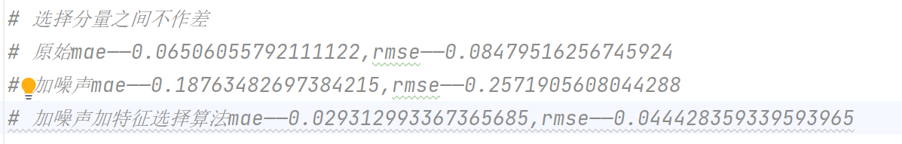
result

Slide 3
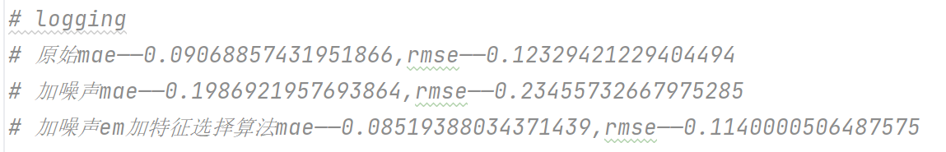
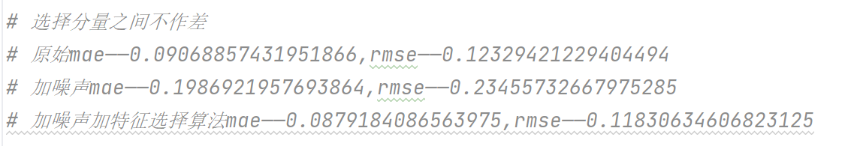
result

Slide 4
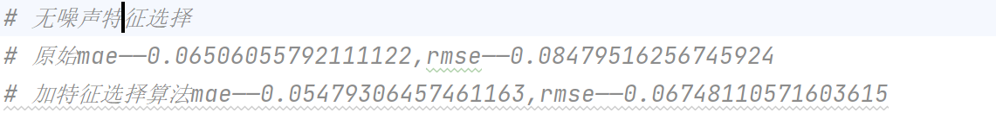
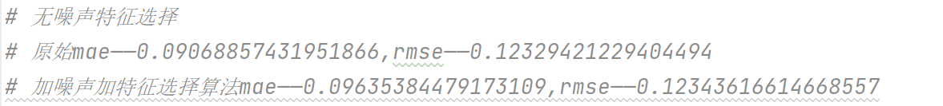
result（无噪声特征选择）

Slide 5
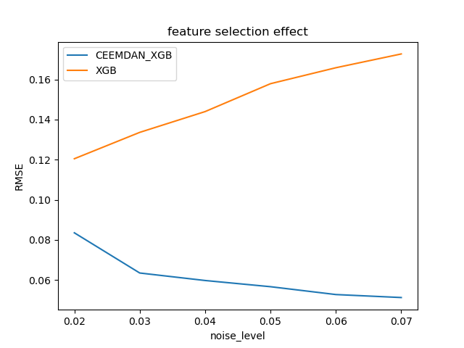
result
加噪声-加噪声加特征/加噪声（第二数据集更大）
加特征选择但无噪声
噪声变大算法效果趋势
分量之间差去掉（先对比）

Slide 13
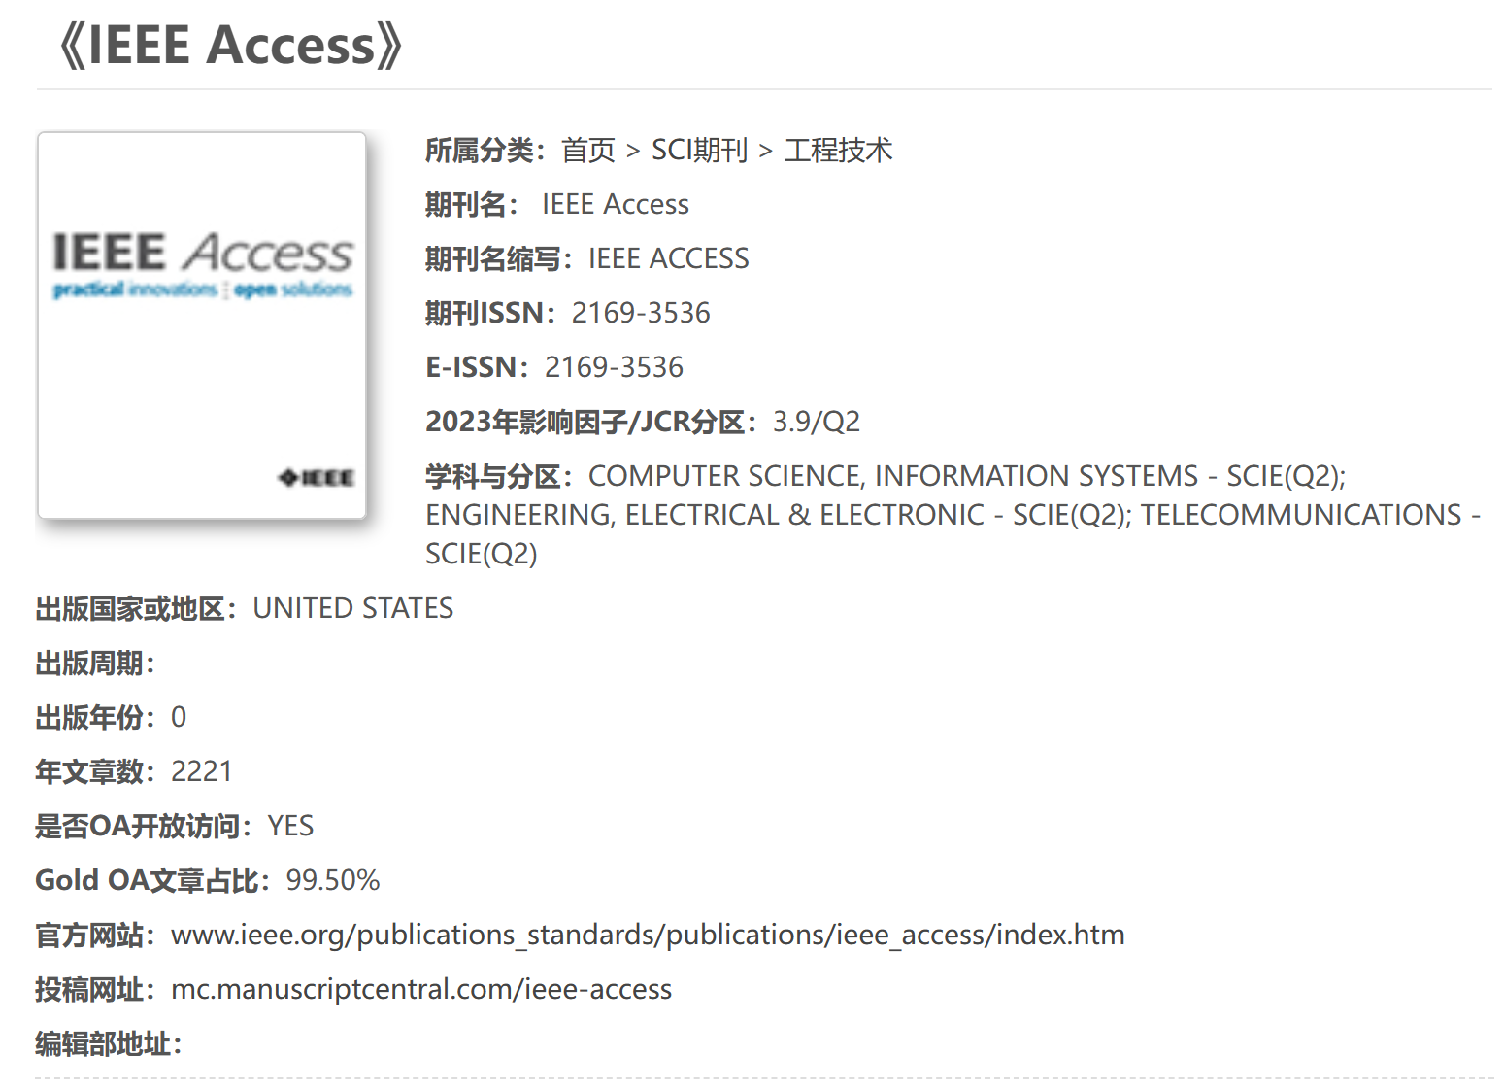
Remaining Useful Life Prediction for Lithium-Ion Battery: A Deep Learning Approach

Slide 14
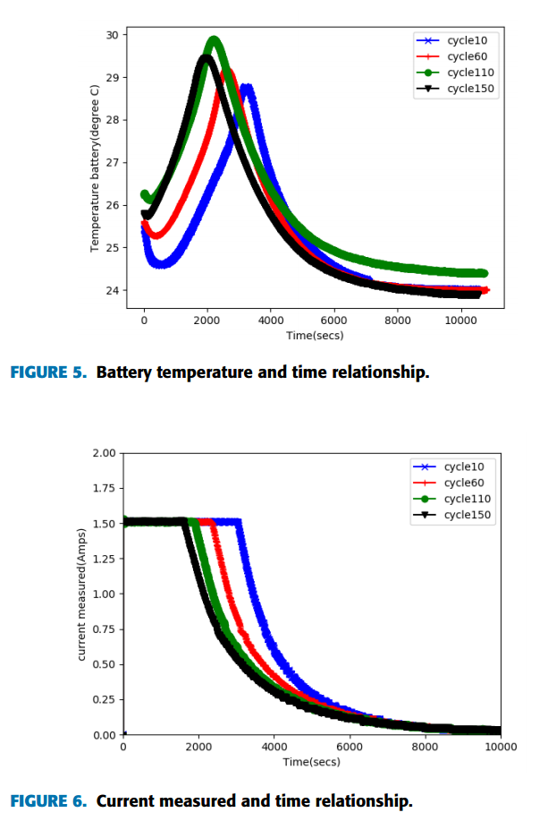
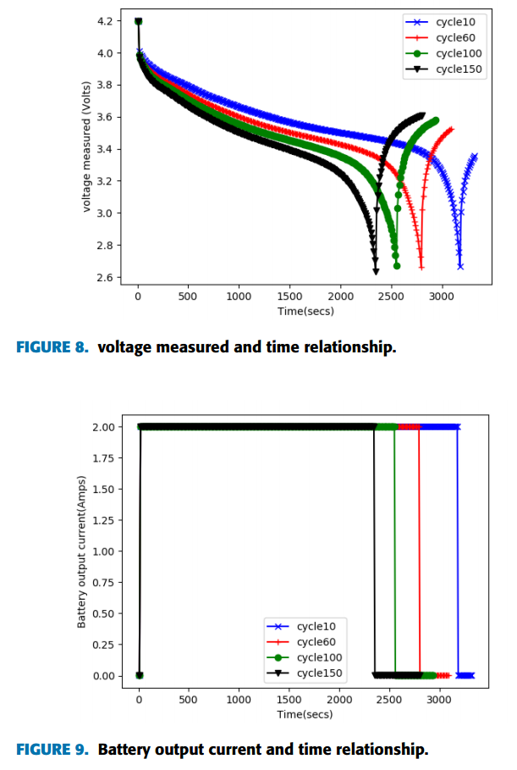
HI feature
首先，提取图像的特征，利用自编码器模型进行特征融合
其次，将融合后的特征输入到DNN模型中

Slide 15
HI feature
电池的样本点大小不一致
直接提取相同间隔的样本数据会丢失一些重要信息
提取典型的几何特征信息
信息表征与信息维度之间存在正相关关系。信息维度越多，信息表示能力越强

Slide 16
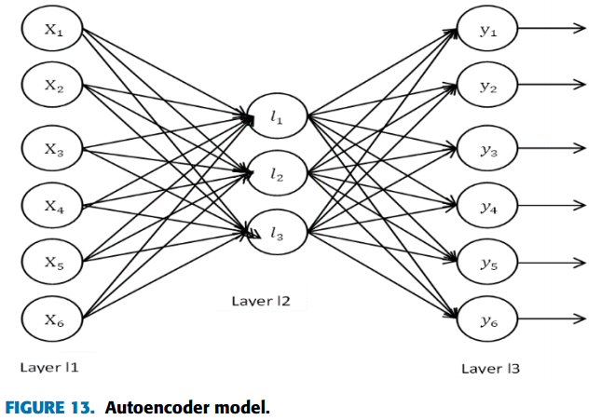
HI feature
为了提高模型的效率，有必要降低特征维数
降维方法：
包括主成分分析(PCA)
独立成分分析(ICA)
自动编码器
自编码器神经网络
试图学习一个常数函数，输出的结果接近输入数据给出的目标

Slide 17
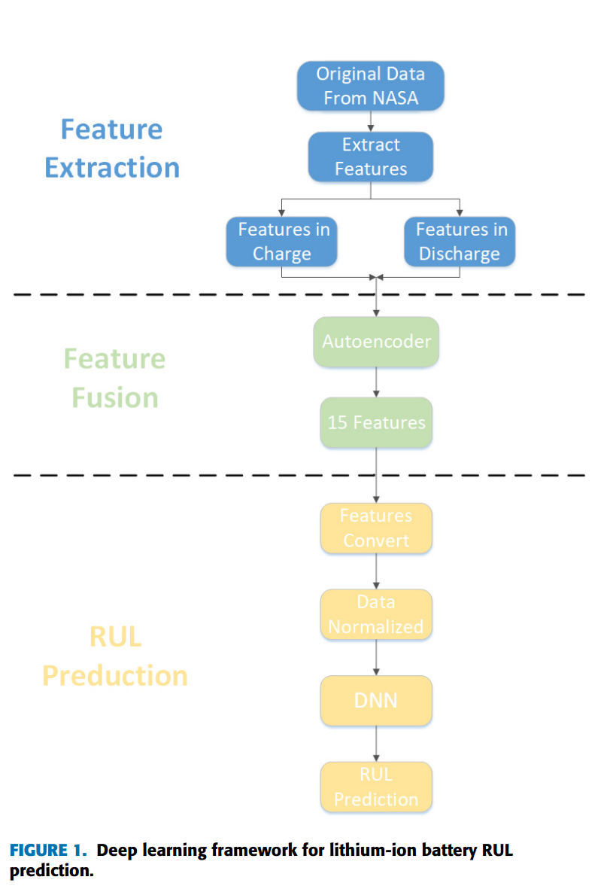
model

Slide 18
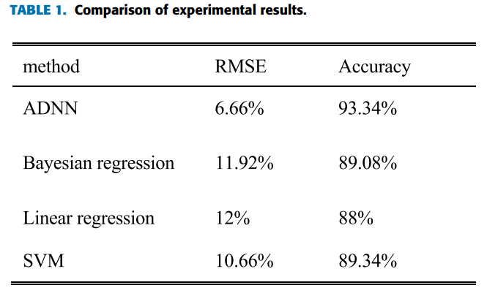
result

